Slide 1
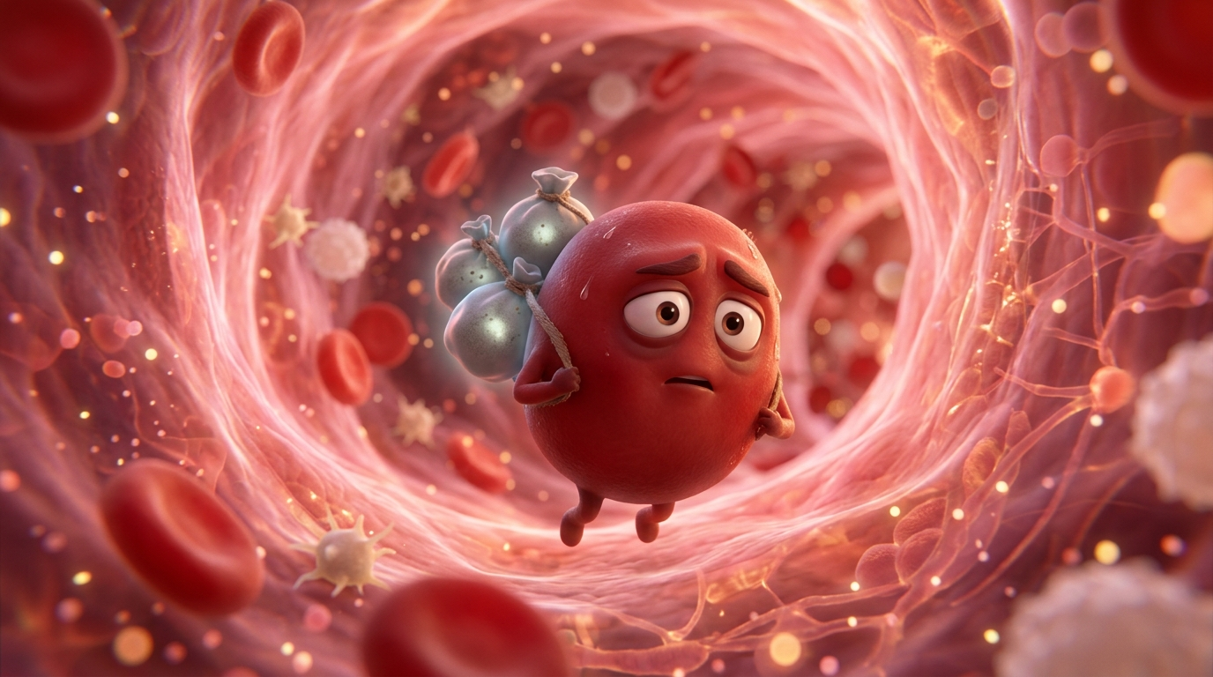
المشهد الأول: فصيح في مأزق! 🚨
المفهوم 1: الدم غير النقي وبداية الرحلة
[كليك 1: انطلاق الرحلة]
• فصيح يحمل أكياس الفضلات الثقيلة
الدم هو الناقل الحيوي في الجسم: يحمل الغذاء والأكسجين لكل خلية، لكنه يجمع أيضاً الفضلات الناتجة عن نشاط العضلات وحرق الطاقة.
[كليك 2: ما هي الفضلات؟]
• الفضلات النيتروجينية (اليوريا وحمض البوليك)
تنتج عن استهلاك البروتينات وبناء الأنسجة. بقاء هذه الفضلات في الدم يشكل خطراً داهماً، لذا يحتاج فصيح لمحطة تنقية فورية!
[كليك 3: الوجهة العظيمة]
• البحث عن مصنع النقاء السحري
ينطلق فصيح مسرعاً في الأوعية الدموية متجهاً نحو حارسي الجسم الأوفياء: الكليتان!
💡 خلاصة الدرس: الدم غير النقي: دم يحمل فضلات نيتروجينية (يوريا وحمض بوليك) وأملاح زائدة ناتجة عن احتراق الغذاء والنشاط.
Notes:
[بصوت دافئ ومشوق مع نبرة حكواتي سينمائي]:
كان يا ما كان في أعماق جسمنا الجميل.. قابلنا صاحبنا (فصيح)، قطرة دم ذكية وطيبة، بس شوفوا يا أصحاب فصيح النهاردة شكله تعبان ومحتار.. لونه بقى مائل للرمادي ومرتبك!
يا ترى ليه؟ لأنه شايل على ضهره أكياس فضلات تقيلة جمعها من حركة العضلات وحرق الغذاء.. ودي اسمها فضلات نيتروجينية زي اليوريا وحمض البوليك. فصيح مش قادر يكمل كده ومحتاج مساعدة عاجلة.. مين اللي هيساعده يا ترى؟ مصنع النقاء العظيم.. الكليتان!

Slide 2
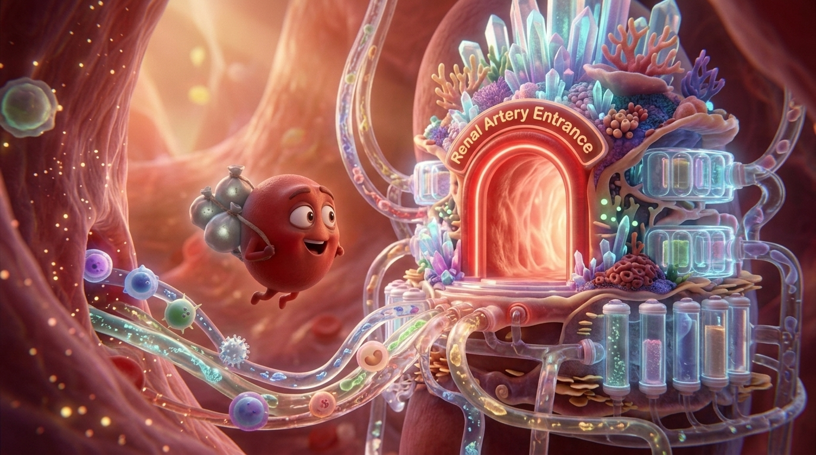
المشهد الثاني: بوابة القلعة العظيمة 🏰
المفهوم 2: الشريان الكلوي وبنية الكليتين
[كليك 1: الوصول للقلعة]
• الكليتان: درعا الحماية في ظهر الجسم
عضوان يشبهان حبة الفاصولياء، يقعان في الناحية الظهرية على جانبي العمود الفقري، يقومان بضبط توازن السوائل والأملاح في الجسم.
[كليك 2: بوابة الدخول]
• الشريان الكلوي (Renal Artery)
الوعاء الدموي الرئيسي الذي ينقل الدم غير النقي المحمل بالفضلات من الشريان الأورطي مباشرة إلى داخل أنسجة الكلية.
[كليك 3: إعجاز الأرقام]
• تنقية مستمرة بلا توقف!
يمر كل قطرة دم في جسمنا عبر الكليتين نحو 300 مرة كل يوم! كفاءة إلهية مذهلة تضمن بقاء جسمك حياً ونقياً.
💡 خلاصة الدرس: الشريان الكلوي: ينقل الدم غير النقي إلى الكلية. الكليتان تنقيان الدم بالكامل نحو 300 مرة يومياً.
Notes:
[بلهفة وتشويق]:
وفجأة.. تفتح أمام فصيح بوابات عظيمة كأنها قلعة خيالية بلون أحمر ياقوتي بديع! دي الكليتان يا شطار.. أهم محطة تنقية في جسم الإنسان، بيشبهوا حبة الفاصولياء وموجودين في ظهرنا لحمايتنا.
شوفوا فصيح بيقرب بسرعة من البوابة الرئيسية الضخمة.. واسمها: (الشريان الكلوي)! الشريان الكلوي ده هو الممر السحري اللي بيستقبل الدم المحمل بالفضلات عشان يدخله مصنع الفلترة.. وهنا هتبدأ مغامرة فصيح الحقيقية!

Slide 3
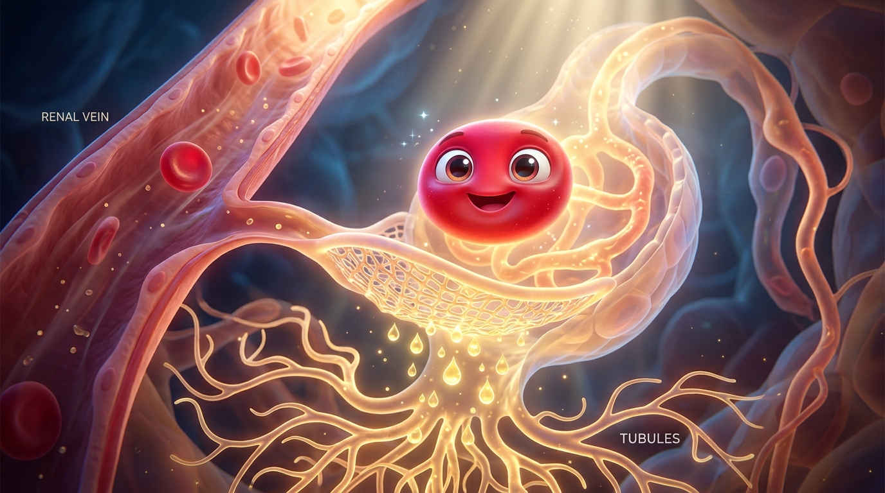
المشهد الثالث: المصفاة الدقيقة والتحول السحري ✨
المفهوم 3: النيفرونات والترشيح الفائق
[كليك 1: المصفاة المجهرية]
• ملايين النيفرونات (Nephrons)
تحتوي كل كلية على حوالي مليون وحدة ترشيح مجهرية دقيقة تسمى (النيفرونات)، تعمل كشباك سحرية فائقة الدقة.
[كليك 2: ما الذي يعبر المصفاة؟]
• ترشيح السوائل والفضلات فقط
تسمح النيفرونات بمرور الجزيئات الصغيرة فقط: الماء الزائد، الأملاح الزائدة، واليوريا الذائبة لتتجمع في الأسفل.
[كليك 3: سر النقاء والوريد الكلوي]
• فصيح يلمع ويصعد للوريد الكلوي!
خلايا الدم والبروتينات لا تعبر النيفرونات أبداً لكبر حجمها! يتخلص فصيح من أحماله، ويصعد متلألئاً عبر الوريد الكلوي راجعاً للقلب.
💡 خلاصة الدرس: النيفرونات: وحدات ترشيح دقيقة ترشح الماء والأملاح واليوريا، بينما تمنع مرور خلايا الدم والبروتينات لكبر حجمها.
Notes:
[بانبهار وإعجاب شديدين]:
واو! دخلنا جوة مع فصيح في عالم مجهري دقيق جداً.. عارفين إيه الشبكة الذهبية اللامعة دي؟ دي (النيفرونات)! كل كلية فيها حوالي مليون نيفرون شغالين زي مصفاة ذكية جداً.
شوفوا المعجزة اللي بتحصل قدام عينيكم: المصفاة بتسحب أكياس الفضلات الصفراء وتعديها لتحت.. طب وفصيح؟ فصيح وكل خلايا الدم والبروتينات عشان حجمها كبير ومهمة جداً، مش بتعدي من المصفاة!
فصيح اتخلص من كل الفضلات، ورجع يلمع أحمر ياقوتي فرحان، وانطلق في ممر الأمان: (الوريد الكلوي) عشان يرجع للقلب والجسم كبطل نظيف!

Slide 4
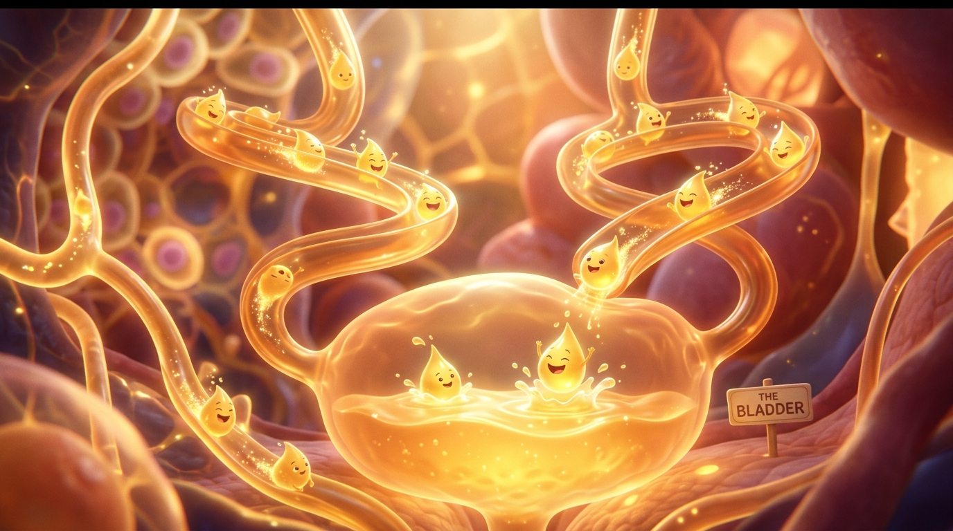
المشهد الرابع: زحليقة الحالب والبالونة السحرية 🎢
المفهوم 4: الحالبان والمثانة ومجرى البول
[كليك 1: زحليقة الحالبين]
• الحالبان: مسار الانزلاق السريع
أنبوبان دقيقان يصلان بين الكليتين والمثانة البولية، ينقلان قطرات البول الناتجة عن الترشيح باستمرار قطرة وراء قطرة.
[كليك 2: الخزان الذكي]
• المثانة البولية (Urinary Bladder)
كيس عضلي مرن قابل للتمدد يستقبل البول ويخزنه مؤقتاً بأمان دون أن يعود للخلف، حتى تمتلئ تماماً.
[كليك 3: المخرج النهائي]
• القناة البولية (مجرى البول - Urethra)
الأنبوب النهائي الذي يطرد البول المحمل باليوريا والأملاح الزائدة خارج الجسم بالكامل عند عملية التبول.
💡 خلاصة الدرس: الحالبان: ينقلان البول إلى المثانة. المثانة: كيس عضلي يخزن البول مؤقتاً. مجرى البول: يطرد البول خارج الجسم.
Notes:
[بضحكة حماسية وتشويق]:
يا لها من زحليقة ممتعة! قطرات الفضلات الصفراء بعد ما انفصلت، بدأت تتزحلق بسرعة في أنبوبين رفيعين اسمهم (الحالبان).. عارفين رايحين فين؟ رايحين لبالونة مطاطية ذكية وجميلة اسمها (المثانة البولية)!
المثانة دي كيس عضلي مرن جداً، يستقبل قطرة ورا قطرة ويتمدد براحة وأمان زي البالونة.. ولما تتملى، يبعث جسمنا إشارة ذكية عشان نتخلص من البول نهائياً عبر (مجرى البول) ونحمي جسمنا من السموم!

Slide 5

المشهد الخامس: فصيح المنتصر وسر الصحة الذهبي 🌟💧
المفهوم 5: الدورة الكاملة والعادات الصحية
[كليك 1: عودة البطل]
• الدم النقي يعود للقلب والجسم
يعود فصيح ورفاقه عبر الوريد الكلوي إلى الوريد الأجوف السفلي ثم القلب، ليوزع الأكسجين والطاقة على كل خلية بحيوية مطلقة.
[كليك 2: نصائح فصيح الذهبية]
• كيف نحافظ على صحة الجهاز البولي؟
1. شرب كميات وفيرة من الماء النظيف يومياً (2 لتر على الأقل) لتسهيل عمل النيفرونات.
2. تجنب حبس البول نهائياً لمنع التهاب الكلى والمثانة.
[كليك 3: عادات يجب تجنبها]
• حماية الكليتين من التلف
التقليل من الأطعمة عالية الأملاح والبهارات، والابتعاد عن الإفراط في المسكنات والمشروبات الغازية لتبقى كليتك قوية مدى الحياة!
💡 خلاصة الدرس: الحفاظ على الجهاز البولي: شرب الماء النظيف بكميات كافية، عدم حبس البول، تقليل الأملاح والمسكنات.
Notes:
[بفخر وسعادة واعتزاز]:
والآن.. شوفوا صديقنا فصيح يطير نشيطاً وخفيفاً في شرايين الجسم، لونه أحمر ياقوتي بيلمع، وفرحان إنه نظيف ويقدر يغذي كل عضلاتنا وخلايانا!
وفصيح بيقول لكم نصيحته الذهبية يا أبطال:
'اشربوا كميات كافية من الماء النقي كل يوم عشان تساعدوا النيفرونات في عملها، واوعوا تحبسوا البول، وقللوا من الشيبسي والأملاح والمشروبات الغازية.. عشان تفضل كليتكم قوية ونشيطة زي قلعة النقاء!'

